Slide 1

WELCOME

Slide 2
শিক্ষক পরিচিতি
রেখা আকতার
সহকারি শিক্ষক
দিগর পান খালি দারুল উলুম মহিলা দাখিল মাদ্রাসা

Slide 3

পাঠ পরিচিতি
বিষয়ঃবিজ্ঞান
শ্রেণিঃ৮ম
সময়ঃ৪০ মিনিট
পাঠঃপর্যায় সারণি

Slide 4
শিখনফল
১।পর্যায় সারণি সম্পর্কে জানতে পারবে
২।গ্রুপ এবং পর্যায় বুঝতে পারবে
৩।ইলেকট্রন বিন্যাস সম্পর্কে ধারণা পাবে

Slide 5
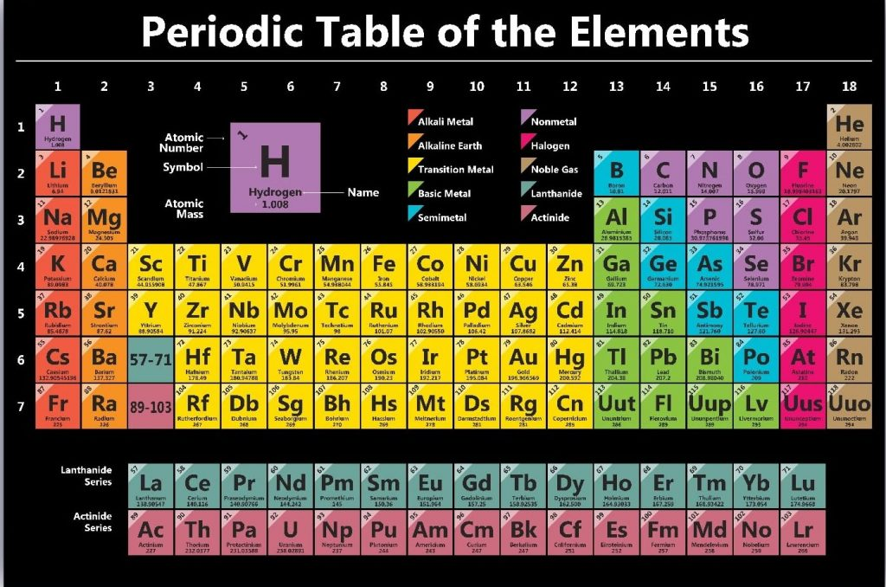
পর্যায় সারণি

Slide 6
পাঠ উপস্থাপন
পর্যায় সারনিতে ১৮ গ্রুপ এবং ৭টি পর্যায় রয়েছে.১১৮টি মৌলিক পদার্থ রয়েছ।
১৮ তম গ্রুপকে নিষ্ক্রিয় মৌল বল হয়। প্রত্যেক মৌলের শেষে অষ্টক পূর্ণ থাকে বলে তাদেরকে নিষ্ক্রিয় মৌল বলা হয়।
পর্যায় সারণির মূল ভিত্তি হচ্ছে ইলেকট্রন বিন্যাস।
ইলেকট্রন বিন্যাস জানার জন্য s ,p,d,f এই উপ পর্যায় সম্পর্কে ধারণা থাকা প্রয়োজন।যেমন-s সর্বোচ্চ ২টি ইলেকট্রন থাকতে পারে।এইভাবে ৬,১০,১৪ টি ইলেকট্রন থাকতে পারে।
যেমন_-সোডিয়ামের ইলেকট্রন বিন্যাস হচ্ছে ২,৮,১

Slide 7
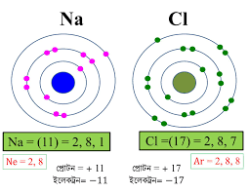
সোডিয়াম এবং ক্লোরিনের ইলেকট্রন বিন্যাস

Slide 8
একক কাজ
O এর ইলেকট্রন বিন্যাস করে নিয়ে আসা।

Slide 9
দলীয় কাজ
নিষ্ক্রিয় মৌল সমূহের ইলেকট্রন বিন্যাস করা

Slide 10
মূল্যায়ন
মৌলিক পদার্থ কাকে বলে?
Mg এর ইলেকট্রন বিন্যাস কর।

Slide 11

ধন্যবাদ সবাইকে

